Slide 1
Manual Liberação de Certificado Raic
- Coordenador(a) de Unidade -

Slide 2
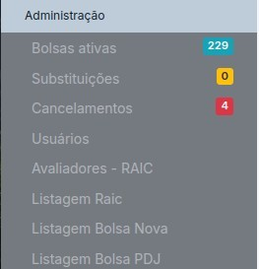
Menu de Acesso
●
Até a data de implantação das inscrições de renovação, a listagem fica disponível no menu esquerdo:

Slide 3
Tela de Listagem Raic
●
Clique no botão Liberar Certificado

Slide 4
Após a Implantação da bolsa
●
Após a implantação da bolsa, será necessário liberar o certificado na tela de detalhes da Raic

Slide 5
Validações
A Raic / Renovação não pode estar deletada;
Só é possível liberar o certificado após a apresentação da Raic
Somente o Coordenador(a) da Unidade do(a) bolsista poderá liberar o certificado
●
●
●

